Slide 1
Blockchain zur Digitalisierung des Planens und Bauens?
Diskussionsbeitrag
Achim Oberg & Tino Schöllhorn

Slide 2






Wo ist die Blockchain einzuordnen? Technologielayer und Experten
Database-Devs, OS-Devs
In-House-Developers, IT-Consultants
Web- and App-Developers
Application
Interface
Websites
Native App
HTML, JS
Windows, iOS
Neue Technologie
Payment
...
Services
Credit
Debit
Bitcoin
...
Database
Blockchain
Storage
File-System
Logical transmission
Network
Physical transport
Logical capabilities
Devices
Physical machinery
Notes:
This stack of technologies leads to distinctive distribution of experts:
Each layer has specialists deeply involved in the applied technologies in the respective layer
To actually diffuse to a broader set of adopters, a new technology has to be integrated in this stack of technologies by these specialists

Slide 3







Was ist die Blockchain?
Users
Anwendungsgebiete
  Eigentum von Vermögensgegenständen: Währungen, Musik, Filme, …
  Herkunftsverfolgung: Essen, Diamanten, Edelmetalle, …
  Vorgangsverfolgung: medical records, insurance, …
Application
Interface
Websites
Native App
HTML, JS
Windows, iOS
Payment
...
Services
Credit
Debit
Bitcoin
...
Database
Blockchain
Storage
File-System
Eine Blockchain ist eine…
… verteilte und verschlüsselte Datenbank
… öffentliches Kontenbuch für Transaktionen
Logical transmission
Network
Physical transport
Logical capabilities
Devices
Physical machinery

Slide 4
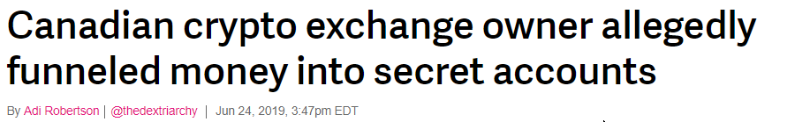
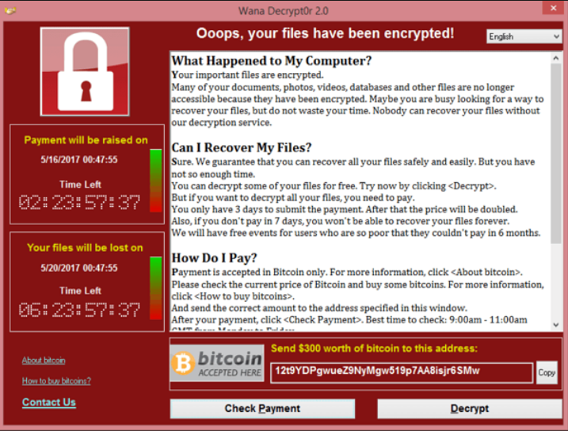
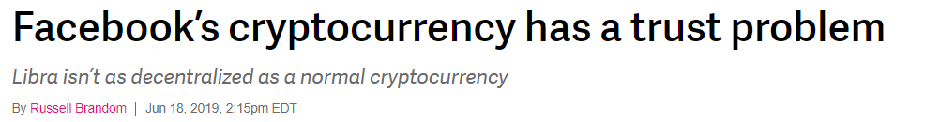
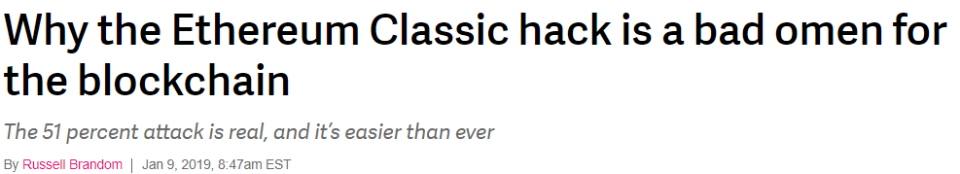

Erfolg der Blockchain?
Users
Application
Interface
Websites
Native App
HTML, JS
Windows, iOS
Payment
...
Services
Credit
Debit
Bitcoin
...
Database
Blockchain
Storage
File-System
https://malwaretips.com/blogs/remove-wana-decrypt0r-2-0-virus/
Logical transmission
Network
Physical transport
Logical capabilities
https://cointelegraph.com/news/banks-of-tomorrow-blockchain-would-save-them-12-bln-a-year
Devices
Physical machinery
Notes:
Proponents of the Blockchain say it has the potential to change whole industries by making existing business models obsolete. Some even say it will change “everything”.
Yet, there are legitimation issues hindering its diffusion. Cryptocurrencies and other applications based upon BL are questioned as they ..
RansomWare
Money Laundering
Scams

Slide 5












Anwendungsgebiete
Internet of Things
Energie
Gesundheit
Storage
Identität
Planen und Bauen
BIMChain, Smart Contracts, …
Supply-Chain-Management
Finanzen
Social Media

Slide 6
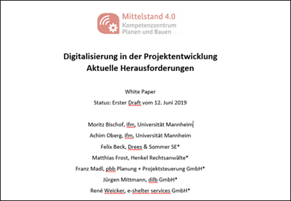
White Paper: Kritik an Software-Landschaft
Die gängigen Softwareprodukte für BIM der großen Hersteller arbeiten mit einer veralteten –Blaupausen-Metapher
Sie haben kaum eine Motivation, dies zu verändern, da sie mit der Ist-Software viel Geld verdienen

Slide 7
White Paper: Kritik an Software-Landschaft
Die gängigen Softwareprodukte für BIM der großen Hersteller arbeiten mit einer veralteten –Blaupausen-Metapher
Sie haben kaum eine Motivation, dies zu verändern, da sie mit der Ist-Software viel Geld verdienen
3. Folge: BIM bzw. Digitalisierungsversprechen wird oft nicht eingelöst
1. Folge: Es werden Geometrien abgebildet, aber die Semantik nur „angefügt“
2. Folge: Austausch und unterschiedliche Sichten nur schwer realisierbar

Slide 8
White Paper: Kritik an Software-Landschaft
Die gängigen Softwareprodukte für BIM der großen Hersteller arbeiten mit einer veralteten –Blaupausen-Metapher
Sie haben kaum eine Motivation, dies zu verändern, da sie mit der Ist-Software viel Geld verdienen
3. Folge: BIM bzw. Digitalisierungsversprechen wird oft nicht eingelöst
1. Folge: Es werden Geometrien abgebildet, aber die Semantik nur „angefügt“
2. Folge: Austausch und unterschiedliche Sichten nur schwer realisierbar
Auf Systemebene: Neue Lösungen werden benötigt
Chance für mittelständische Lösung und für neue Intermediäre

Slide 9
Anwendung der Blockchain Technologie in der Bauindustrie
Die Bauindustrie bietet eine Reihe von Anwundungsmöglichkeiten für die Blockchain Technologie
BIMchain
Smarte Verträge
Smarte Bauelemente
Supply Chain
weitere

Slide 10
Anwendung der Blockchain Technologie in der Bauindustrie
Die Bauindustrie bietet eine Reihe von Anwundungsmöglichkeiten für die Blockchain Technologie
BIMchain
Smarte Verträge
Smarte Bauelemente
Supply Chain
weitere
Blockchain für BIM Transaktionen integriert die dezentralen und unveränderlichen Eigenschaften der Blockhain in den BIM Server.
Die Blockchain Technologie adressiert Probleme, welche die Bauindustrie an der Nutzung von BIM hindern wie:
  Cybersecurity: Blockchain Technologie verstärkt die Sicherheit von BIM Modellen. Cyberangriffe von BIM Modellen würden extreme Rechenleistung und Konsens unter Minern erfordern.
  Aufzeichnen von Modifikationen: Unveränderliche Aufzeichnungen von BIM Modell Modifikationen werden in Zeitreihen gespeichert und erhöhen die Effizienz des Datenaustauschen erheblich.
  Schutz von Eigentumsrechten: Blockchain Technologie adressiert Schwierigkeiten Verantwortlichkeiten im BIM Workflow zuzuordnen, um Eigentumsrechte zu schützen. Mit Hilfe von Cryptowährungen kann der individuelle Projektbeitrag von beteiligten Parteien gemessen und Vergütungen akkurat berechnet werden.
Source: Barima 2017; Belle 2017; Hargarden et al. 2019; Turk und Klinc 2017

Slide 11






Verbände
Unternehmen
Construction Blockchain Consortium
Forschung - BIMCHAIN

Slide 12
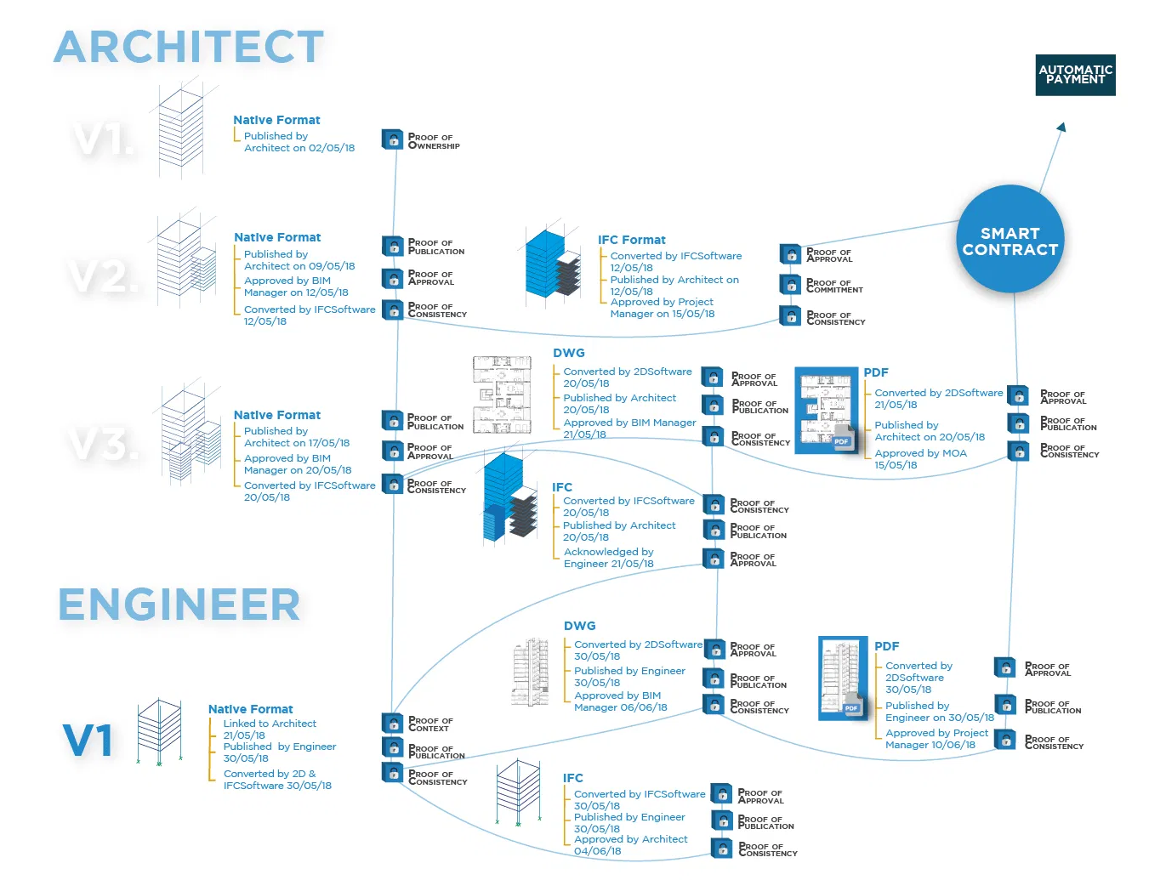

Slide 13
Anwendung der Blockchain Technologie in der Bauindustrie
Die Bauindustrie bietet eine Reihe von Anwundungsmöglichkeiten für die Blockchain Technologie
BIMchain
Smarte Verträge
Smarte Bauelemente
Supply Chain
weitere
“Computergesteuerte Transaktionsprotokolle, welche Vertragsklauseln ausführen.”
Smart Verträge vollstrecken automatisch Vertragsklauseln sobald die Vertragsbedingungen erfüllt sind.
Die Erfüllung von Vertragsklauseln kann mit Hilfe von IoT Einrichtungen ermittelt und an das BIM Modell über die Blockchain berichtet werden
Selbstausführende Komponenten von smarten Verträgen liefern eine Reihe von Vorteilen:
  Beseitigen von Zahlungsproblemen: Kapital und Cryptowährungen können in smarten Verträgen integriert werden, um Bauunternehmer und Lieferanten gegen Insolvenzrisiken oder Zahlungsverzüge abzusichern.
  Verbesserung der Vertragsverwaltung: Smarte Verträge werden als eindeutige Software Codes formuliert. Zeitaufwand zur Registrierung, Überwachung und Aktualisierung von Verträgen kann reduziert werden, aufgrund des manipulationssicheren Systems.
  Neugestaltung von Vertrauen: Aufzeichnungen aller Transaktionen auf der Blockchain Records erhöhen das Vertrauen aller beteiligten Parteien durch Transparenz und Genauigkeit. Die Autonomität der smarten Verträge reduziert die Abhängigkeit von Vermittlerrollen wie Anwälten.
Source: Belle 2017; Hargarden et al. 2019; Lamb 2018; Turk und Klinc 2017, Wang 2017

Slide 14

Blockimmo.ch – Investieren in Immobilien

Slide 15

Merido.co – Real Estate Investment

Slide 16
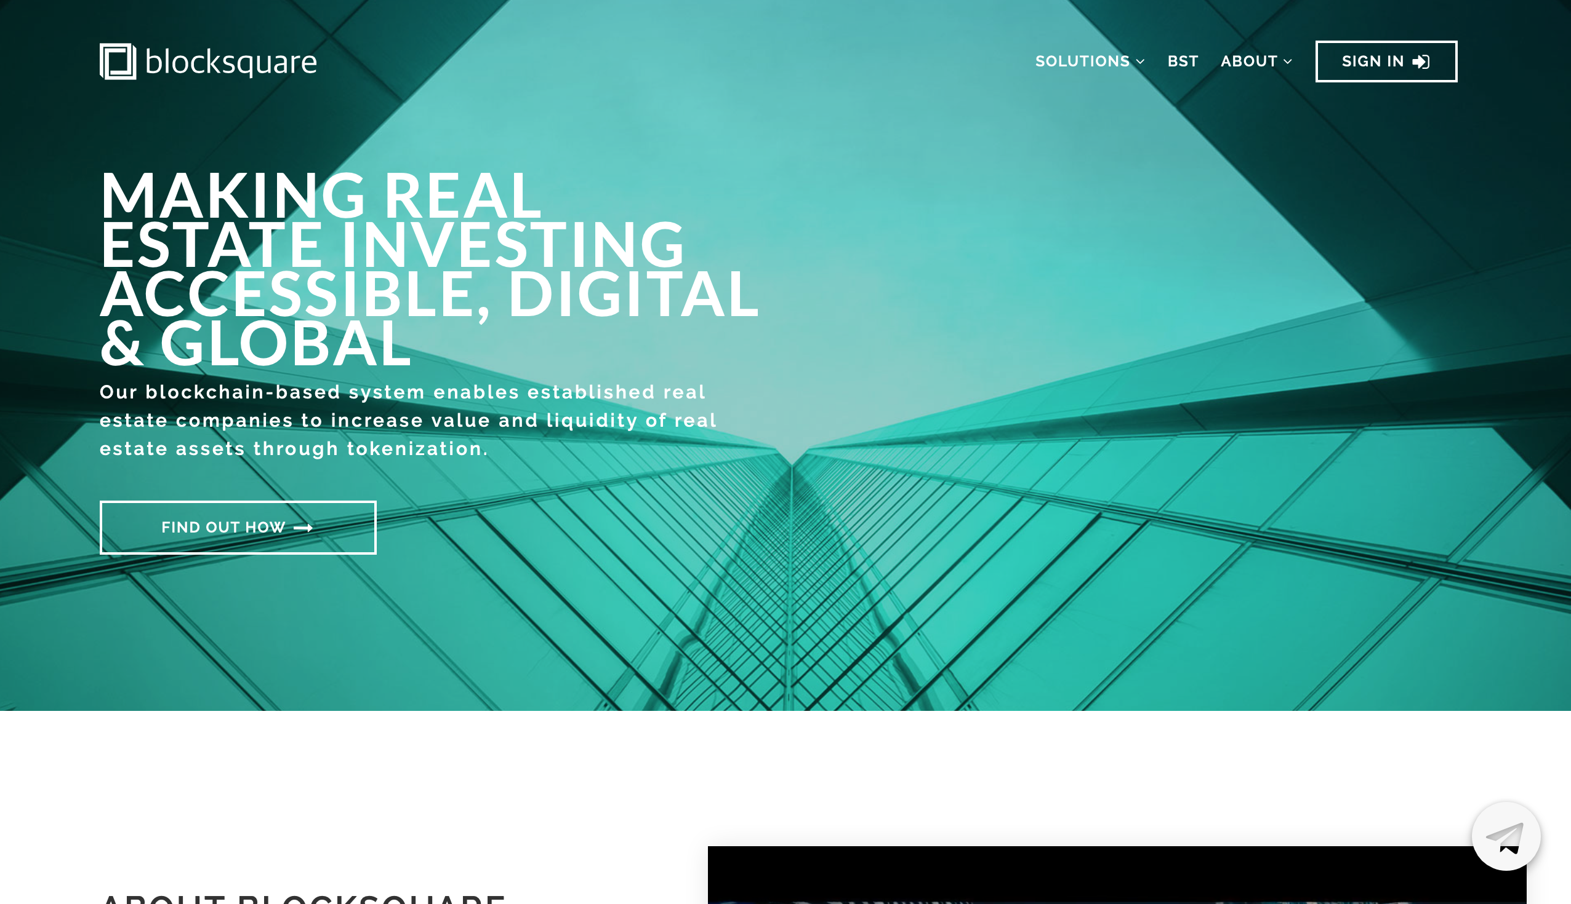
blocksquare.io – Real Estate Investment

Slide 17
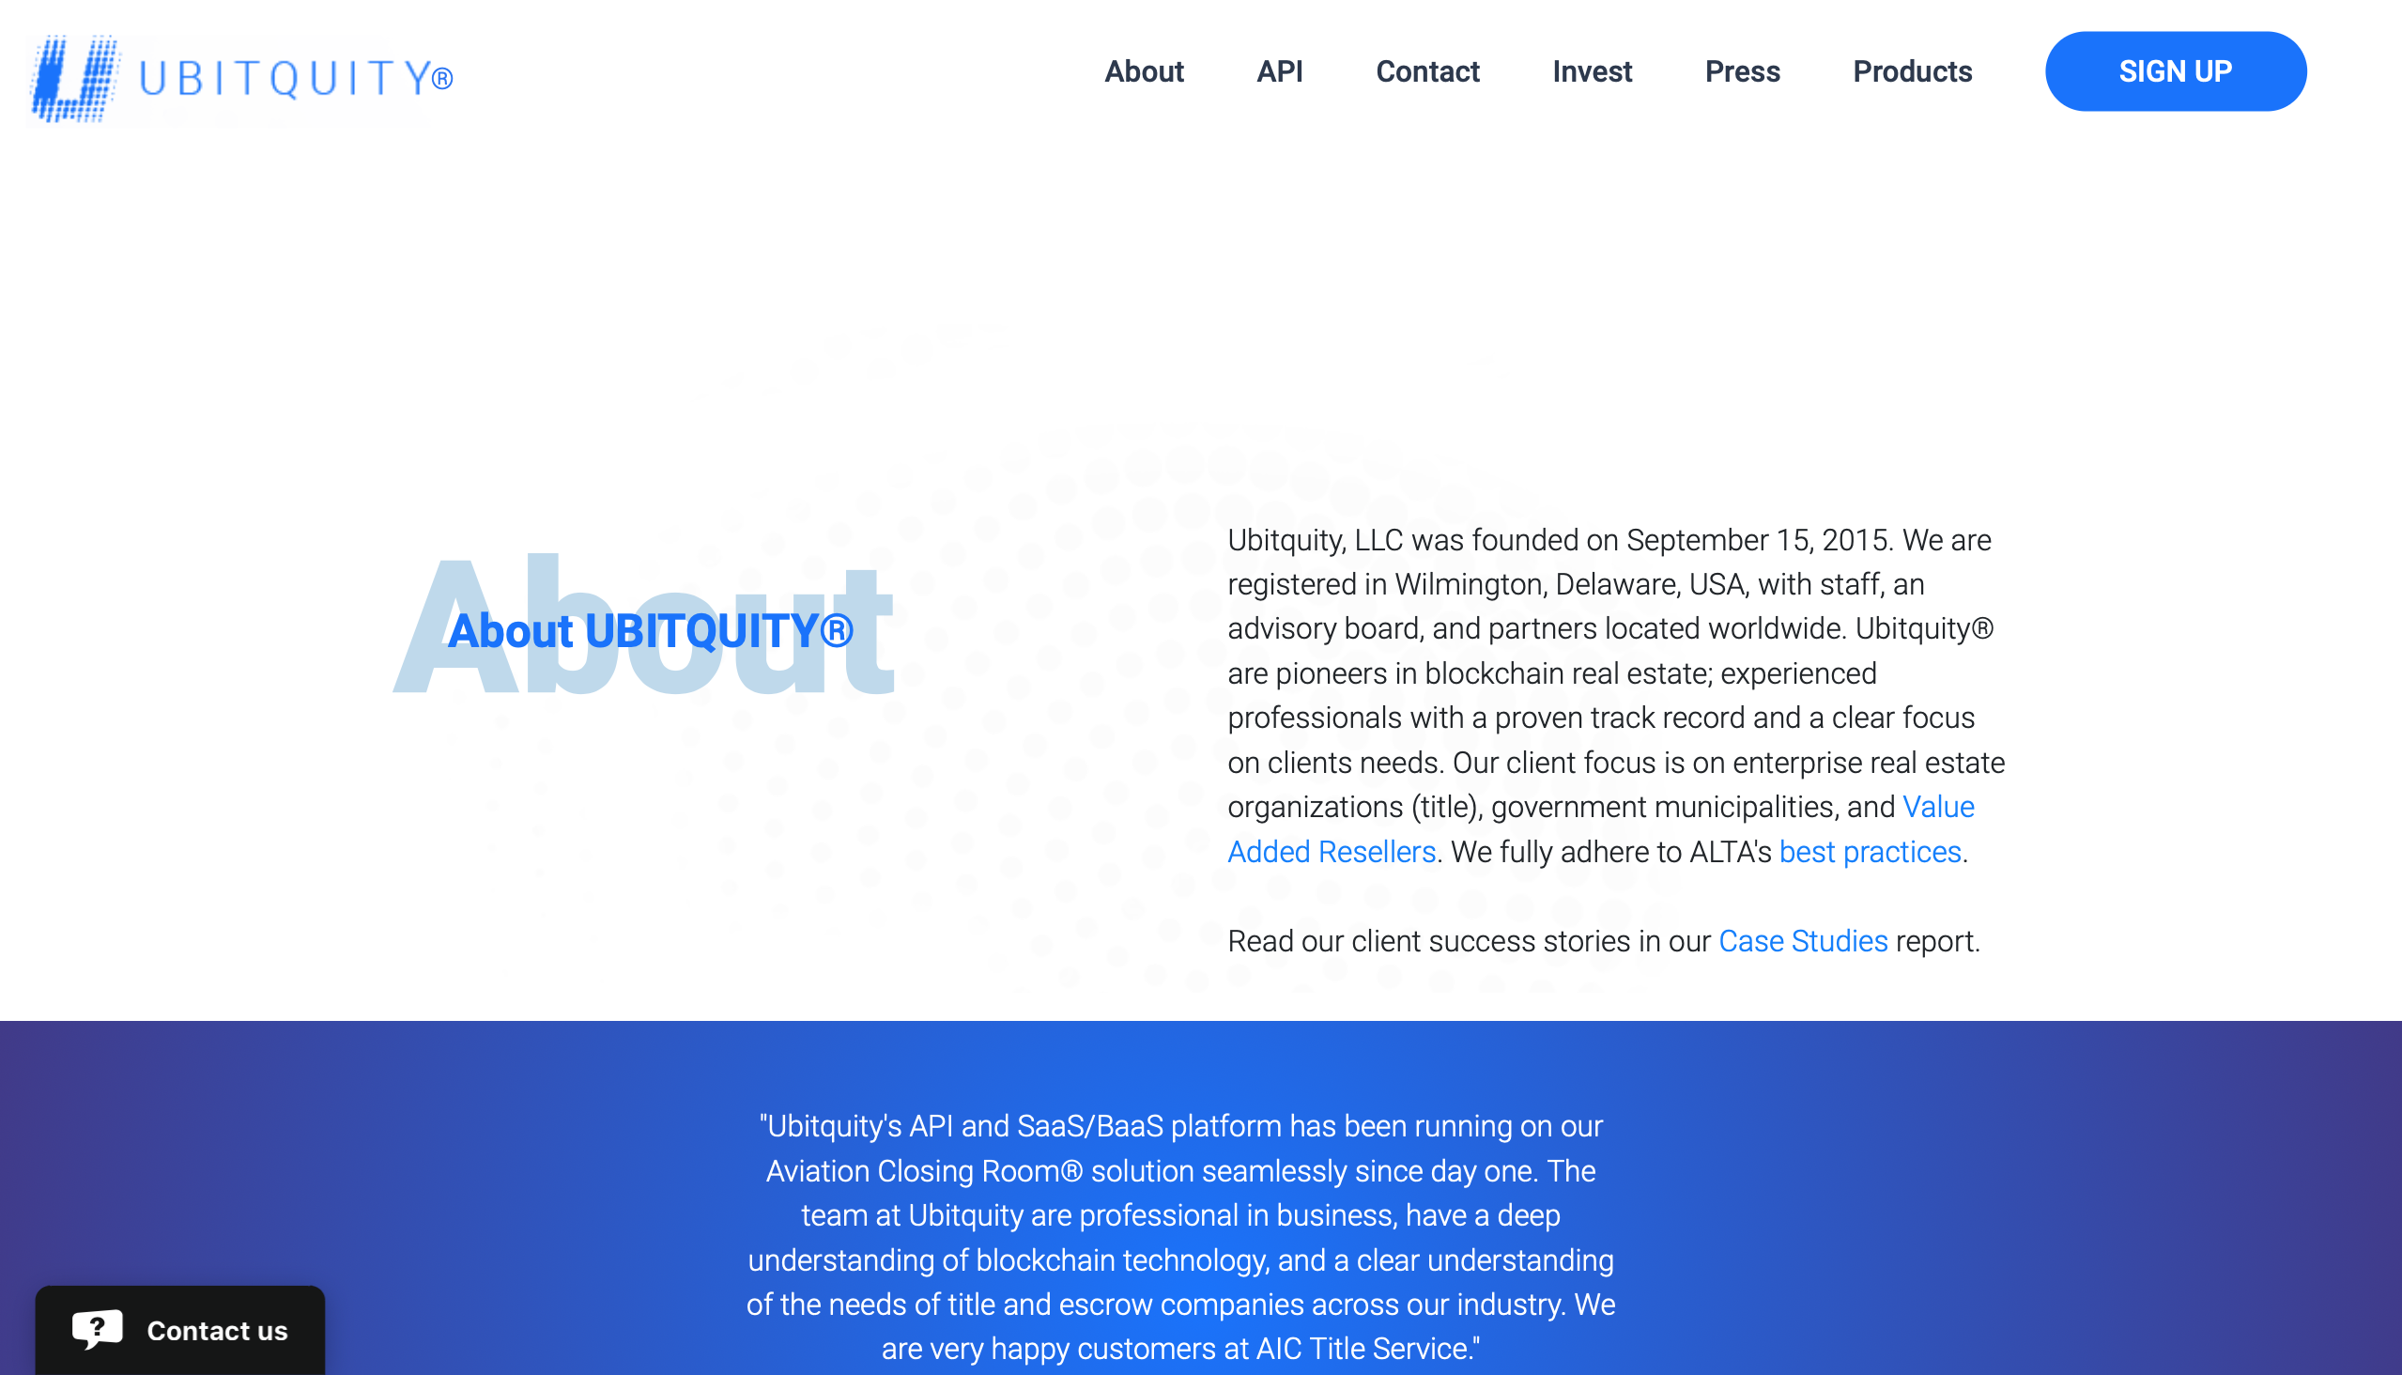
ubitquity.io – Real Estate Management

Slide 18
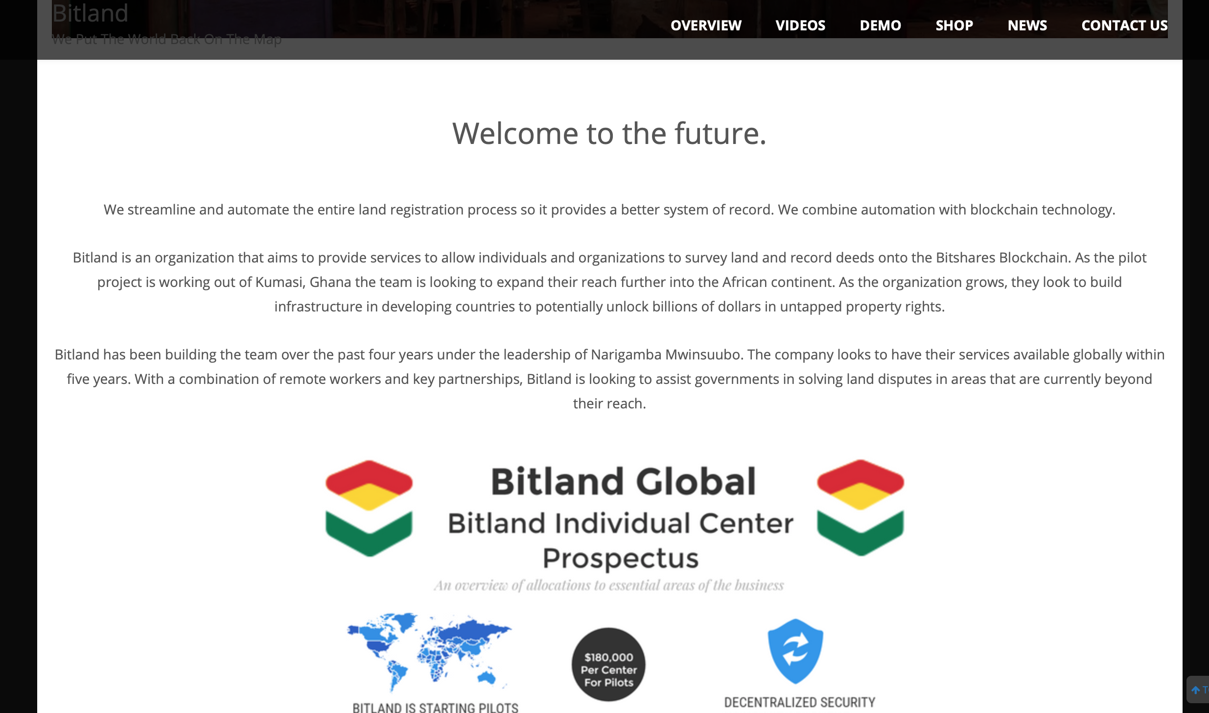
Bitland.World - Land Registration in Ghana

Slide 19
Anwendung der Blockchain Technologie in der Bauindustrie
Die Bauindustrie bietet eine Reihe von Anwundungsmöglichkeiten für die Blockchain Technologie
BIMchain
Smarte Verträge
Smarte Bauelemente
Supply Chain
weitere
Durch die Kombination der Blockchain Technologie mit BIM und IoT können smarte Bauelemente ausgestattet mit Sensoren live an das BIM Model berichten.
Anwendungen von smarten Bioelementen finden sich im gesamten Lebenszyklus von Gebäuden :
  Live BIM: BIM Modelle werden zu Livemodellen, welche aktuelle Informationen über den Baufortschritt und den Gebäudezustand sowie wiederspiegeln.
  Performance Management von Gebäuden: Smarte Bauelemente berichten Nutzungs- und Verbrauchsdaten an die Blockchain und erlauben somit eine Überwachung und Optimierung der Gebäude Performance.
  Machine Economy: Blockchain-verbundene Bauelemente können programmiert werden, um Wartungs- und Reparaturarbeiten autonom zu initiieren und über integrierte, digitale Guthaben Cryptowährungen zur bezahlen.
Source: Barima 2017; Belle 2017; Hargarden et al. 2019; Kinnaird, C. und Geipel, M. 2017; Turk und Klinc 2017; Ye et al. 2018

Slide 20
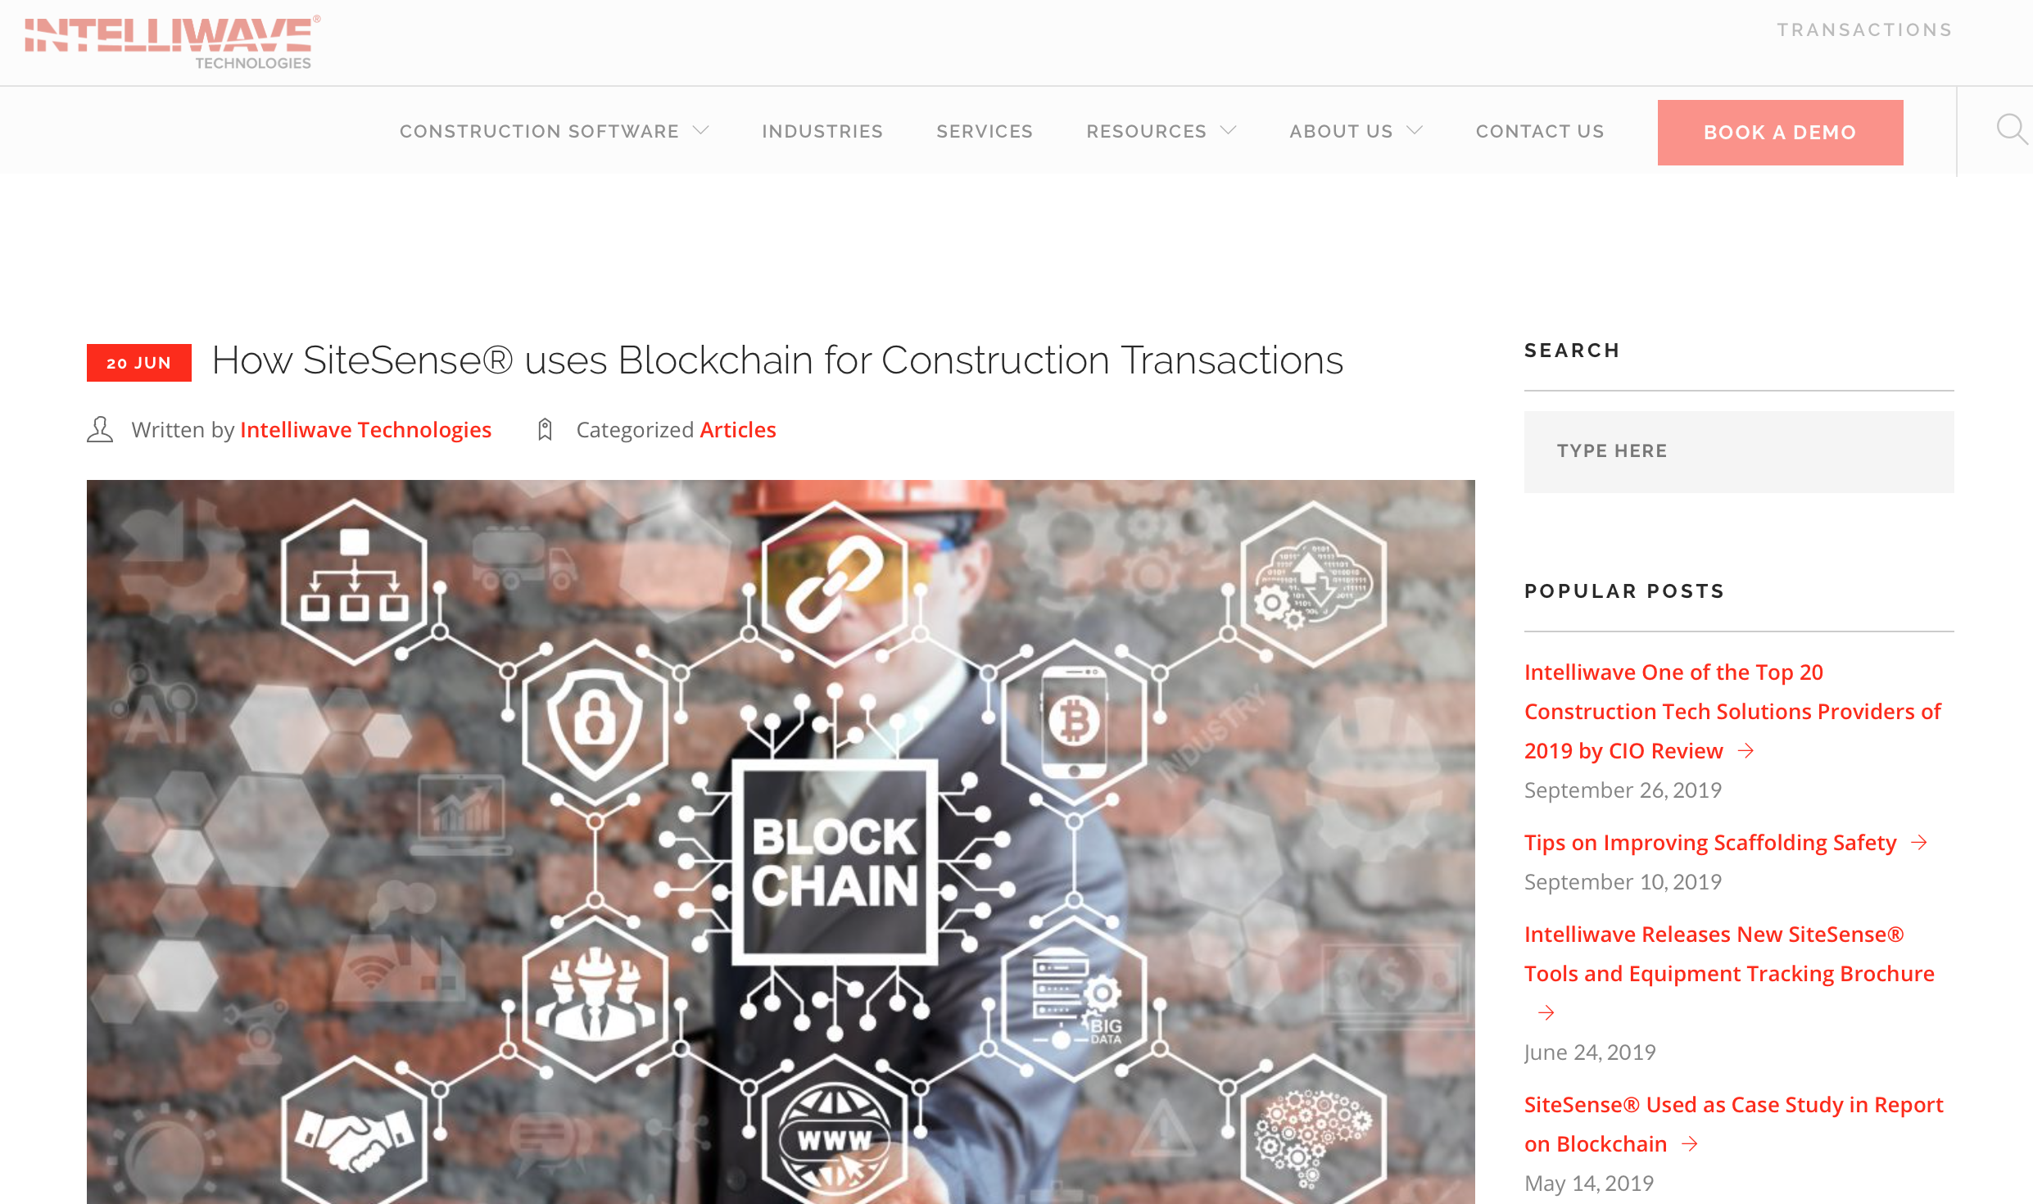
IntelliWafe - Sitesense

Slide 21
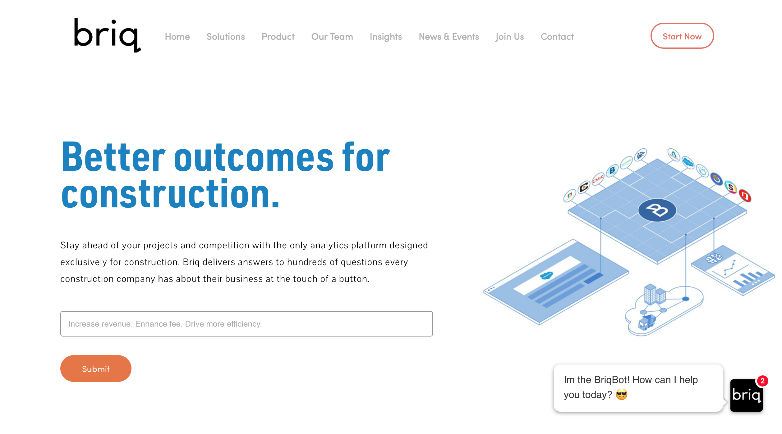
Briq – Kommunikation auf der Baustelle

Slide 22
Anwendung der Blockchain Technologie in der Bauindustrie
Die Bauindustrie bietet eine Reihe von Anwendungsmöglichkeiten für die Blockchain Technologie
BIMchain
Smarte Verträge
Smarte Bauelemente
Supply Chain
weitere
Blockchain-unterstütztes Supply Chain Management adressiert einen Mangel an Transparenz und Nachvollziehbarkeit in temporären und vielzähligen Geschäftsbeziehungen in der Bauindustrie:
  Einkauf: Mithilfe der Blockchain Technologie kann der Lagerbestand an Baustoffen sowie deren Verbrauch überwacht werden, um automatisch Angebote von Lieferanten anzufordern.
  Produktqualität: Aufzeichnungen der Produktqualität von Bauelementen können von Lieferanten in der Blockchain hochgeladen werden. Beteiligte der Supply Chain können bei Bedarf Inspektionen der Produktqualität durchführen.
  Logistik: Die Blockchain Technology kann konsistente Berichte an alle Beteiligten der Supply Chain zur Verfügung stellen, was eine Überwachung des Logistik von Bauelementen ermöglicht.
Source: Barima 2017 ; Mondragon et al. 2018; Wang 2017

Slide 23
Anwendung der Blockchain Technologie in der Bauindustrie
Die Bauindustrie bietet eine Reihe von Anwundungsmöglichkeiten für die Blockchain Technologie
BIMchain
Smarte Verträge
Smarte Bauelemente
Supply Chain
weitere
Die Blockchain Technologie ermöglicht weitere Anwendungen in der Bauindustrie:
  Equipment Leasing: Mit Hilfe der Blockchain Technologie können Transaktionen zwischen Equipmenteigentümern und Bauunternehmern aufgezeichnet werden inclusive Zahlungsdetails des Leasings- und Versicherungsvertrags. Zusammen mit Sensortechnologien kann der operative Status des geleasten Equipments überwacht werden wie beispielsweise der Energieverbrauch.
  Grenzübergreifender Geldwechsel: Geldwechsel über Ländergrenzen und Wechselkursschwankungen können mit der Blockchain Technologie adressiert werden. Vermittlerrollen wie Banken können eliminiert werden, sodass die Kosteneffizient und Transparenz von internationalen Bauprojekten verbessert werden kann.
Source: Barima 2017; Wang 2017

Slide 24
Barima, O. 2017. „Leveraging the Blockchain Technology to Improve Construction Value Delivery: The Opportunities, Benefits and Challenges“ In: Hall, K. (eds.) Construction Projects: Improvement Strategies, Quality Management and Potential Challenges. New York: Nova Science Publishers, pp. 93-112.
Belle, I. 2017. „ The architecture, engineering and construction industry and blockchain technology,“ Proceedings of 2017 National Conference on Digital Technologies in Architectural Education and DADA 2017 International Conference on Digital Architecture. pp. 279-284.
Hargarden, V., Papakostas, N., Newell, A., Khavia, A. und Scanlon, A. 2019. „The Role of Blockchain Technologies in Construction Engineering Project Management,“2019 IEEE International Conference on Engineering, Technology and Innovation (ICE/ITMC), Valbonne Sophia-Antipolis, France, 2019, pp. 1-6.
Kinnaird, C. und Geipel, M. 2017. „Blockchain Technology: How the Inventions Behind Bitcoin are Enabling a Network of Trust for the Building Environment,“ Arup Corporation.
Lamb, K. 2018.“ Blockchain and Smart Contracts: What the AEC sector needs to know,“ CDBB_REP_003.
Mondragon Coronado, A. E., Mondragon Coronado, C. E. und Coronado, E.S. 2018. „Exploring the applicability of blockchain technology to enhance manufacturing supply chains in the composite materials industry,“ Proceedings of 2018 IEEE International Conference on Applied System Invention (ICASI). pp. 1300-1303.
Turk, Z. und Klinc, R. 2017. „Potentials of the Blockchain Technology for Construction Management,“ Procedia Engineering (196), pp. 638-645.
Wang, J., Wu, P., Wang, X. und Shou, W, 2017. “The outlook of blockchain technology for construction engineering management,” Frontiers of Engineering Management (4:1), pp. 67-75.
Ye, Z., Ying, M., Tang, L. und Jiang, H. 2018. “Cup-of-Water Theory: A Review on the Interaction of BIM, IoT and Blockchain During the Whole Building Lifecycle,“ Proceedings of the 35th ISARC. pp. 478-486.

